Slide 1
OFDM 技术
OFDM(Orthogonal Frequency Division Multiplexing)即正交频分复用技术，实际上OFDM是MCM(Multi Carrier Modulation)，多载波调制的一种。
在通信系统中，信道所能提供的带宽通常比传送一路信号所需的带宽要宽得多。如果一个信道只传送一路信号是非常浪费的，为了能够充分利用信道的带宽，就可以采用频分复用的方法。

Slide 2
OFDM 主要思想
OFDM主要思想是：将信道分成若干正交子信道，将高速数据信号转换成并行的低速子数据流，调制到在每个子信道上进行传输。正交信号可以通过在接收端采用相关技术来分开，这样可以减少子信道之间的相互干扰(ISI) 。每个子信道上的信号带宽小于信道的相关带宽，因此每个子信道上可以看成平坦性衰落，从而可以消除码间串扰，而且由于每个子信道的带宽仅仅是原信道带宽的一小部分，信道均衡变得相对容易。

Slide 3
通信模型
在通信系统中，例如我们用手机打电话的时候，通话数据被采样后，会形成D0、D1、D2、D3、D4、D5……这样连续的数据流。
FDM就是把这个序列中的元素依次地调制到指定的频率后发送出去。
OFDM就是先把序列划分为D0、D4、D8……D1、D5、D9……D2、D6、D10……D3、D7、D11……这样4个子序列（此处子序列个数仅为举例，不代表实际个数），然后将第一个子序列的元素依次调制到频率F1上并发送出去，第二个子序列的元素依次调制到频率F2上并发送出去，第三个子序列的元素依次调制到频率F3上并发送出去，第四个子序列的元素依次调制到频率F4上并发送出去。F1、F2、F3、F4这四个频率满足两两正交的关系，如下图所示。

Slide 4
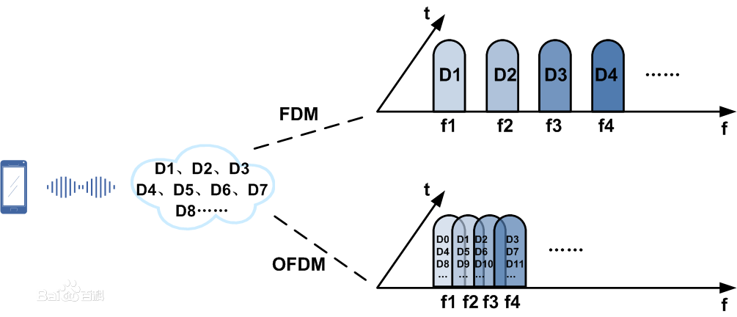
传统FDM与OFDM

Slide 5
OFDM 基本原理
数字调制都是在单个载波上进行，如PSK、QAM等。这种单载波的调制方法易发生码间干扰而增加误码率，而且在多径传播的环境中因受瑞利衰落的影响而会造成突发误码。
若将高速率的串行数据转换为若干低速率数据流，每个低速数据流对应一个载波进行调制，组成一个多载波的同时调制的并行传输系统。这样将总的信号带宽划分为N个互不重叠的子通道(频带小于Δf)，N个子通道进行正交频分多重调制，就可克服上述单载波串行数据系统的缺陷。

Slide 6
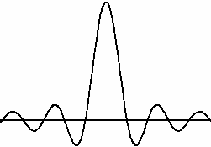
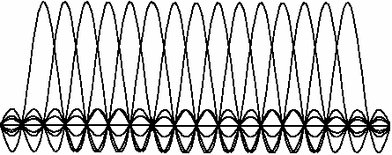
OFDM 基本原理
单载波
传统多载波
frequency
frequency
OFDM
OFDM：
Orthogonal Frequency Division Multiplexing
正交频分复用
frequency

Slide 7
OFDM 应用情况
在20世纪90年代，OFDM广泛用于各种数字传输和通信中，如移动无线FM信道，高比特率数字用户线系统(HDSL)，不对称数字用户线系统(ADSL)，甚高比特率数字用户线系统(HDSI)，数字音频广播(DAB)系统，数字视频广播(DVB)和HDTV地面传播系统。
2001年，IEEE802.16通过了无线城域网标准，该标准根据使用频段的不同，具体可分为视距和非视距两种。其中，使用2~11GHz许可和免许可频段，由于在该频段波长较长，适合非视距传播，此时系统会存在较强的多径效应，而在免许可频段还存在干扰问题，所以系统采用了抵抗多径效应、频率选择性衰落或窄带干扰上有明显优势的OFDM调制，多址方式为OFDMA。2006年2月，IEEE802.16e形成了最终的出版物，采用的调制方式仍然是OFDM。

Slide 8
OFDM 应用情况
2004年11月，根据众多移动通信运营商、制造商和研究机构的要求，3GPP通过被称为Long Term Evolution (LTE)即“3G长期演进”的立项工作。项目以制定3G演进型系统技术规范作为目标。3GPP经过激烈的讨论和艰苦的融合，终于在2005年12月选定了LTE的基本传输技术，即下行OFDM，上行SC(单载波)FDMA。

Slide 9
OFDM技术的优势
频谱效率高
带宽扩展性强
抗多径衰落
频域调度和自适应
实现MIMO技术较为简单

Slide 10
OFDM技术的优势-频谱效率高
各子载波可以部分重叠，理论上可以接近Nyquist极限。
实现小区内各用户之间的正交性，避免用户间干扰，取得很高的小区容量。
相对单载波系统（WCDMA），多载波技术是更直接实现正交传输的方法

Slide 11
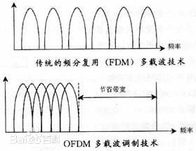
OFDM技术的优势-频谱效率高

Slide 12
OFDM技术的优势-带宽扩展性强
OFDM系统的信号带宽取决于使用的子载波数量，几百kHz—几百MHz都较容易实现，FFT尺寸带来的系统复杂度增加相对并不明显。
非常有利于实现未来宽带移动通信所需的更大带宽，也更便于使用2G系统退出市场后留下的小片频谱。
单载波CDMA只能依赖提高码片速率或多载波CDMA的方式支持更大带宽，都可能造成接收机复杂度大幅上升。
OFDM系统对大带宽的有效支持成为其相对单载波技术的决定性优势。

Slide 13
OFDM技术的优势-抗多径衰落
多径干扰在系统带宽增加到5MHz以上变得相当严重
OFDM将宽带转化为窄带传输，每个子载波上可看作平坦衰落信道
插入CP可以用单抽头频域均衡（FDE）纠正信道失真，大大降低了接收机均衡器的复杂度
单载波信号的多径均衡复杂度随着带宽的增大而急剧增加，很难支持较大的带宽。对于更大带宽20M以上，OFDM优势更加明显

Slide 14
OFDM技术存在的问题
PAPR问题
时间和频率同步
多小区多址和干扰抑制

Slide 15
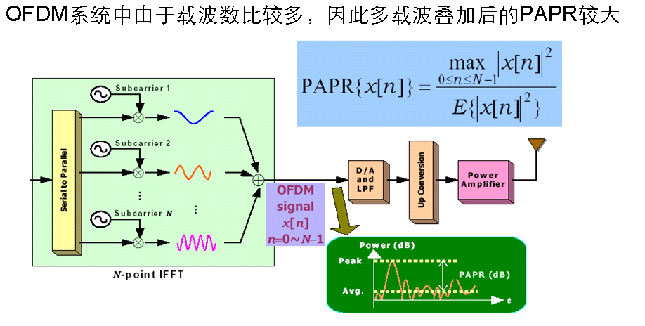
OFDM不足1——峰均比高
下行使用高性能功放，上行采用SC-FDMA以改善蜂均比

Slide 16
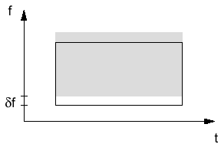
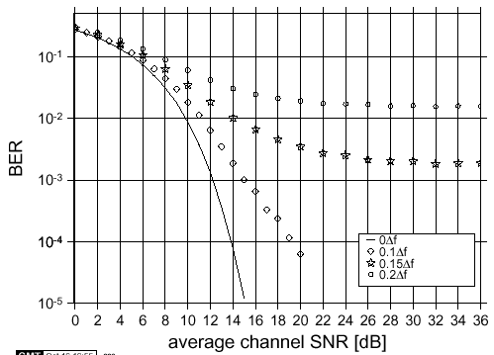
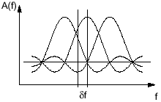

OFDM不足2——对频率偏移特别敏感
LTE使用频率同步解决频偏问题

Slide 17
OFDM不足3-多小区多址和干扰抑制
OFDM系统虽然保证了小区内用户的正交性，但无法实现自然的小区间多址（CDMA则很容易实现）。如果不采取额外设计，将面临严重的小区间干扰（某些宽带无线接入系统就因缺乏这方面的考虑而可能为多小区组网带来困难）。可能的解决方案包括加扰、小区间频域协调、干扰消除、跳频等。

